Slide 1







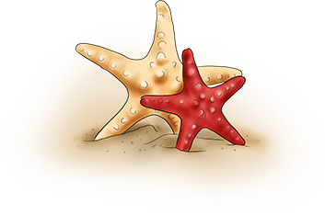
Chào mừng các em đến với tiết học

Slide 2


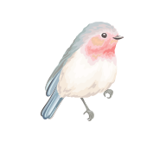

Ôn tập

Slide 3
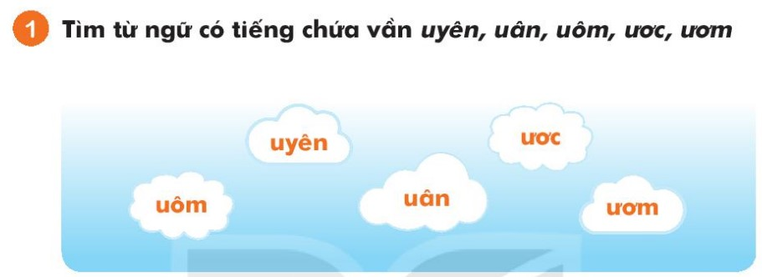

Slide 4

uyên:
Lời khuyên, tuyên truyền, lưu luyến, …
uân :
Mùa xuân, tuần lộc, thuận lợi, …
uôm :
Thuyền buồm, nhuộm vải, ao chuôm, …
ươc :
Ước mơ, thước kẻ, bước chân,…
ươm :
Ươm mầm, nườm nượp, đàn bướm, …

Slide 5



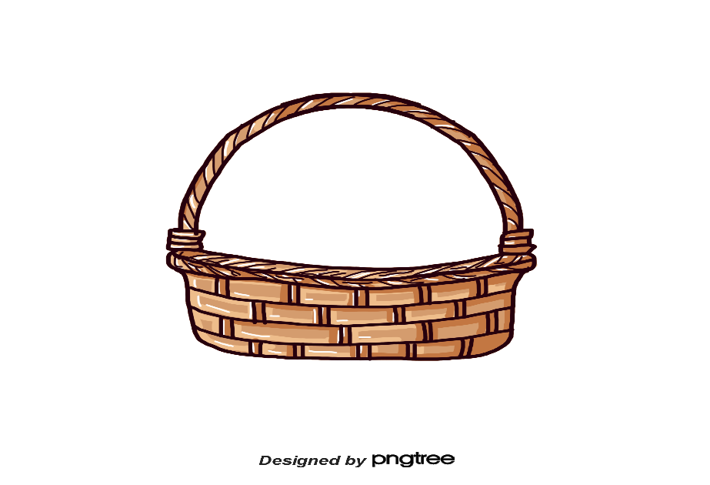

Xếp các từ ngữ sau vào nhóm phù hợp ( nhìn thấy, nghe thấy, ngửi thấy)
Ông mặt trời
Tiếng chim hót
Tia nắng
Trăng rằm
Ông sao
Âm thanh ồn ào
Bầu trời
Đàn cò
Hoa phượng đỏ
Hương thơm ngát
nhìn thấy
ngửi thấy
nghe thấy

Slide 6

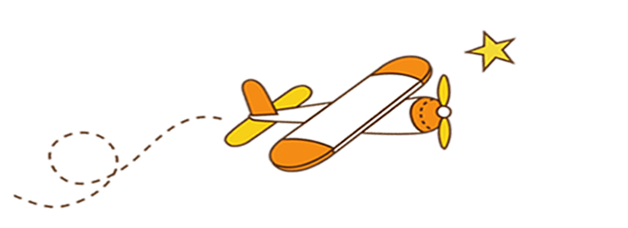



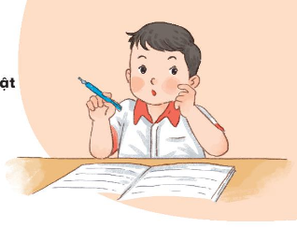

Viết 1-2 câu về cảnh vật xung quanh em

Slide 7
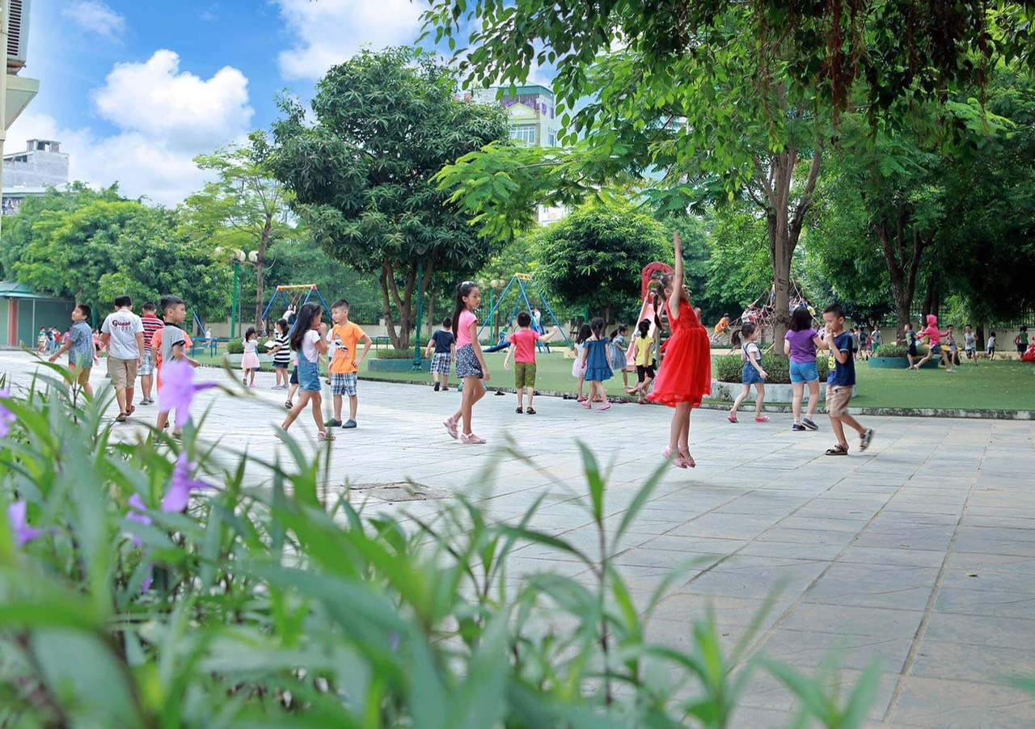
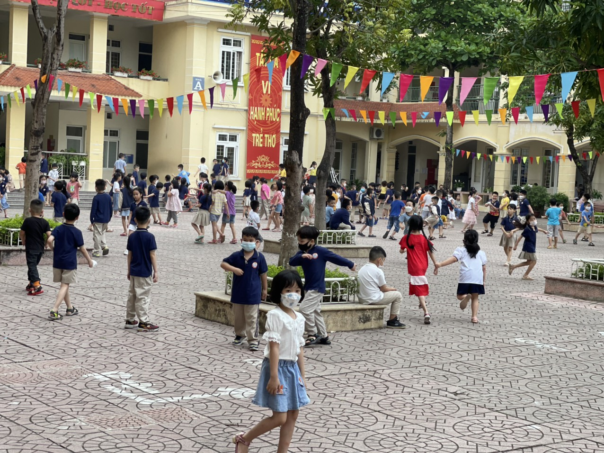
Cảnh giờ ra chơi

Slide 8


Giờ ra chơi, sân trường vắng vẻ bỗng chốc
trở nên nhộn nhịp, rộn rã tiếng nói cười.

Slide 9


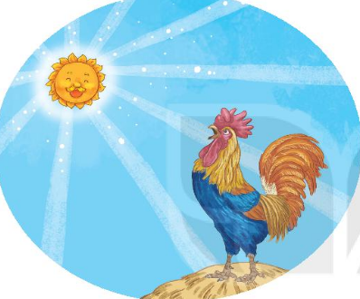

Vẽ một bức tranh về cảnh vật xung quanh và đặt tên cho bức tranh em vẽ

Slide 10



5. Đọc mở rộng
a. Tìm đọc một bài thơ về thiên nhiên hoặc cuộc sống xung quanh
b. Đọc cho bạn nghe và nói cảm nghĩ của em về bài thơ đó

Slide 11
Chèn video giới thiệu sách: Góc sân và khoảng trời

Slide 12
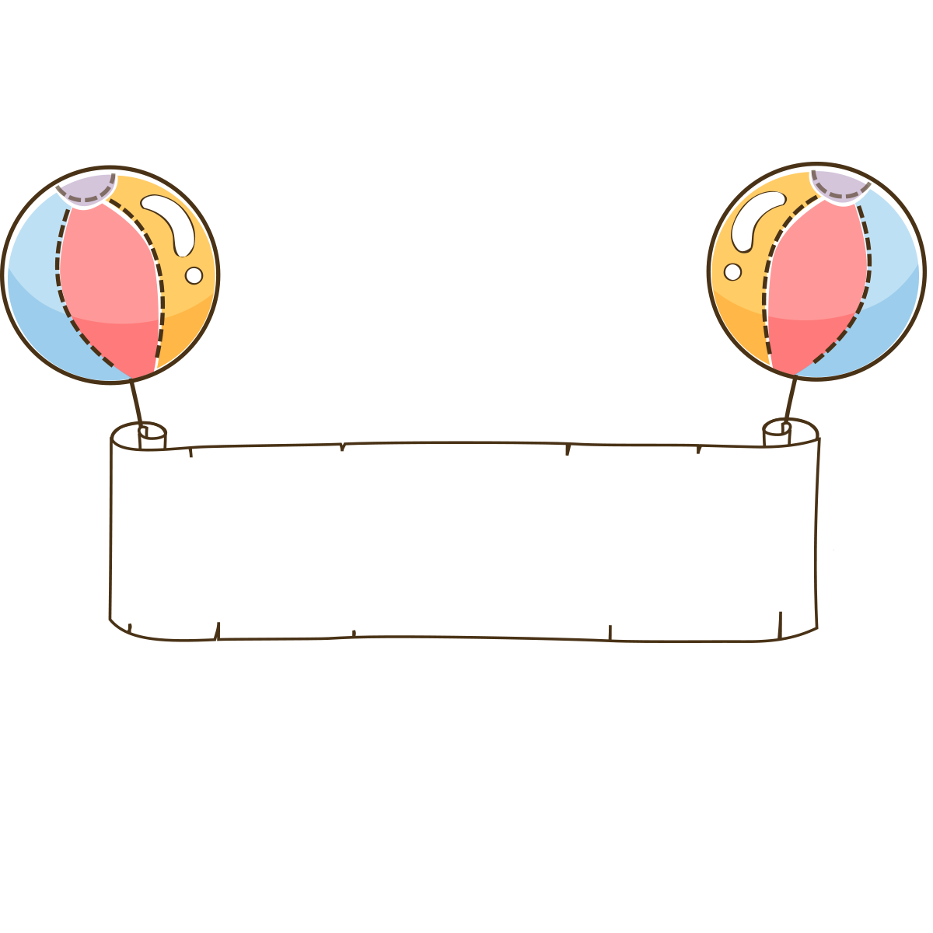



Củng cố

